Slide 1
Основи машинного навчання
Машинне навчання та підготовка даних

Slide 2
Вступ

Slide 3
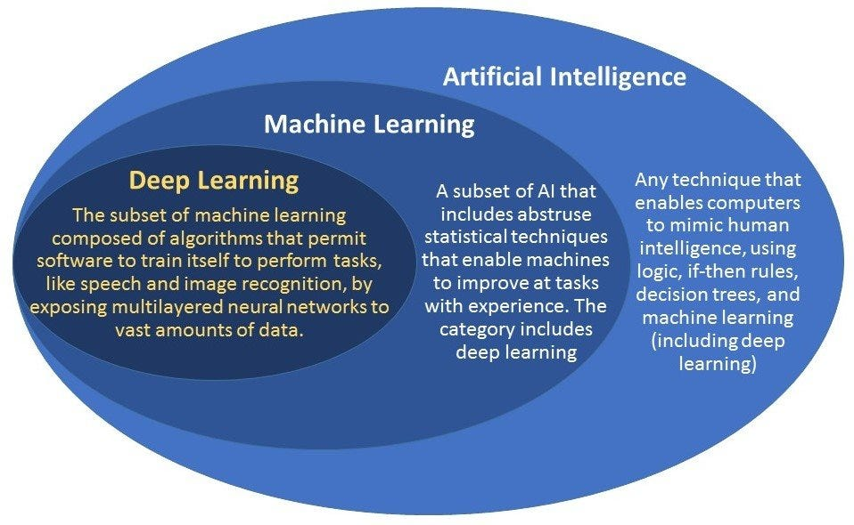
Машинне навчання
Джерело

Slide 4
Машинне навчання
Машинне навчання (ML) — підхід у штучному інтелекті, що дозволяє будувати алгоритми, які не програмуються явно, тобто, не є послідовним заданням визначених дій, а навчаються на даних.
Іншими словами машинне навчання — це програмування комп'ютерів з метою оптимізації критерію продуктивності на основі прикладів даних або минулого досвіду.
Модель, визначається за деякими параметрами та гіперпараметрами, а її навчання — це виконання комп'ютерної програми з метою оптимізації параметрів моделі на основі навчальних даних або минулого досвіду.
Модель може бути прогнозуючою, щоб робити прогнози на майбутнє, або описовою, щоб отримувати знання з даних, або обома одночасно.

Slide 5
Навчання
Кажуть, що комп'ютерна програма навчається на досвіді E стосовно певного класу завдань T та показника ефективності P, якщо її ефективність у виконанні завдань T, виміряна за допомогою P, покращується з досвідом E.

Slide 6
Приклад:
Розпізнання письма
• Завдання T: Розпізнавання та класифікація рукописних слів на зображеннях
• Продуктивність P: Відсоток правильно класифікованих слів
• Досвід навчання E: Набір даних рукописних слів із заданими класифікаціями

Slide 7
Приклад:
Автоматизація керування машиною
• Завдання T: Водіння по автомагістралях з використанням датчиків зору
• Показник ефективності P: Середня відстань, пройдена до помилки
• Досвід навчання E: Послідовність зображень і команд керування, записаних під час
спостереження за водієм-людиною

Slide 8
Приклад:
Гра в шахи
• Завдання T: Гра в шахи
• Показник ефективності P: Відсоток виграних партій проти суперників
• Досвід навчання E: Гра в тренувальних партіях проти самого себе

Slide 9
Компоненти навчання
Процес навчання, незалежно від того, чи здійснюється він людиною чи машиною, можна розділити на чотири складові, а саме:
• Зберігання даних (Data Storage)
• Абстрагування (Abstraction)
• Узагальнення (Generalization)
• Оцінка (Evaluation)
Цей список ілюструє різні складові та етапи, які входять до процесу навчання.

Slide 10
Зберігання даних
• Засоби для зберігання та пошуку величезних обсягів даних є важливою складовою навчального процесу.
• Люди та комп'ютери використовують системи зберігання даних як основу для складного мислення.

Slide 11
Абстрагування
• Абстрагування — це процес вилучення знань із збережених даних.
• Він передбачає створення загальних концепцій щодо даних у цілому.
• Створення знань передбачає застосування відомих моделей та створення нових моделей.
• Процес пристосування моделі до набору даних називається навчанням.
• Після навчання моделі дані перетворюються на абстрактну форму, яка узагальнює вихідну інформацію.

Slide 12
Узагальнення
• Узагальнення описує процес перетворення знань про збережені дані у форму, яка може бути використана для майбутніх дій.
• Ці дії повинні виконуватися над завданнями, які є схожими, але не ідентичними тим, що були раніше.
• Узагальнення має на меті виявити ті властивості даних, які будуть найбільш релевантними для майбутніх завдань.

Slide 13
Оцінювання
• Оцінювання є останньою складовою навчального процесу.
• Це процес надання зворотного зв'язку користувачеві з метою оцінки корисності отриманих знань.
• Цей зворотний зв'язок потім використовується для вдосконалення всього навчального процесу.

Slide 14
Моделі навчання

Slide 15
Моделі навчання
Машинне навчання займається використанням правильних функцій для побудови правильних моделей, які виконують правильні завдання.
Основна ідея моделей навчання поділяється на три категорії.
Для заданої проблеми сукупність усіх можливих результатів представляє
• простір вибірки або
• простір екземплярів.

Slide 16
Моделі навчання
• Логічні моделі. Використання логічного виразу.
• Геометричні моделі. Використання геометрії простору екземплярів.
• Імовірнісні моделі. Використання ймовірності для класифікації простору екземплярів.
• Групування та класифікація

Slide 17
Логічні моделі
Логічні моделі використовують логічний вираз для поділу простору екземплярів на сегменти і, отже, побудови моделей групування.
Логічний вираз — це вираз, який повертає булеве значення, тобто результат True або False.
Після групування даних за допомогою логічного виразу дані поділяються на однорідні групи для проблеми, яку ми намагаємося вирішити. Наприклад, для проблеми класифікації всі екземпляри в групі належать до одного класу.

Slide 18
Логічні моделі та концептуальне навчання
Для кращого розуміння логічних моделей, розглянемо поняття концептуального навчання.
Концептуальне навчання передбачає вивчення логічних виразів або концептів на прикладах.
Ідея концептуального навчання добре узгоджується з ідеєю машинного навчання, тобто виведенням загальної функції з конкретних навчальних прикладів.
Концептуальне навчання є основою як дерево-, так і правилоорієнтованих моделей.

Slide 19
Логічні моделі та концептуальне навчання
Концептуальне навчання передбачає отримання визначення загальної категорії з заданого набору позитивних і негативних навчальних прикладів цкатегорії.
Формальне визначення концептуального навчання — виведення булевої функції з навчальних прикладів її вхідних і вихідних даних.
У концептуальному навчанні ми вивчаємо лише опис позитивного класу і позначаємо все, що не відповідає цьому опису, як негативне.

Slide 20
Логічні моделі та концептуальне навчання
№ | Вік | Адреса | ЧастотаТранзакцій | ЧасМіжТранзакціями | Шахрайство
1 | A1Value1 | A2Value1 | A3Value1 | A4Value1 | True
2 | A1Value2 | A2Value2 | A3Value2 | A4Value2 | False
3 | A1Value3 | A2Value3 | A3Value3 | A4Value3 | True
4 | A1Value4 | A2Value4 | A3Value4 | A4Value4 | True
5 | A1Value5 | A2Value5 | A3Value5 | A4Value5 | True
6 | A1Value6 | A2Value6 | A3Value6 | A4Value6 | False
... | ... | ... | ... | ... | ..

Slide 21
Логічні моделі та концептуальне навчання
Завдання з вивчення концепції під назвою «Concept» (тут «Шахрайство»), як показано вище, визначається набором даних з деяких прикладів.
Кожен набір даних описується атрибутами. Завдання полягає в тому, щоб навчитися прогнозувати значення «Шахрайство» для довільного дня на основі значень його атрибутів.
Проблема може бути представлена серією гіпотез. Кожна гіпотеза описується сукупністю обмежень на атрибути.
Гіпотези опрацьовуються різними алгоритмами, наприклад Алгоритм усунення кандидатів (Candidate Elimination Algorithm)

Slide 22
Логічні моделі та концептуальне навчання
Дані для навчання представляють набір позитивних і негативних прикладів цільової функції.
У наведеному вище прикладі кожна гіпотеза є вектором із шести обмежень, що визначають значення шести атрибутів – Вік, Адреса, ЧастотаТранзакцій, ЧасМіжТранзакціями.
Фаза навчання передбачає вивчення набору днів (як сукупності атрибутів), для яких Шахрайство = True.

Slide 23
Логічні моделі та концептуальне навчання
Таким чином, проблему можна сформулювати так:
• Дано випадки X, які представляють набір усіх можливих днів, кожен з яких описується такими атрибутами: Вік, Адреса, ЧастотаТранзакцій, ЧасМіжТранзакціями
• Необхідно визначити функцію, яка може передбачити цільову змінну «Шахрайство» як «True/False».

Slide 24
Геометричні моделі
Тепер розглянемо моделі, які визначають схожість, враховуючи геометрію простору екземплярів.
У геометричних моделях ознаки можна описати як точки у двовимірному (осі x та y) або тривимірному просторі (x, y та z).
Навіть якщо ознаки не є геометричними за своєю суттю, їх можна моделювати геометричним способом (наприклад, температуру як функцію часу можна моделювати у двох осях).

Slide 25
Геометричні моделі
У геометричних моделях існує два способи визначення подібності:
• Можна використовувати геометричні поняття, такі як лінії або площини, для сегментації (класифікації) простору екземплярів. Такі моделі називаються лінійними моделями.
• Можна використовувати геометричне поняття відстані для представлення подібності. У цьому випадку, якщо дві точки знаходяться близько одна до одної, вони мають подібні значення ознак і, отже, можуть бути класифіковані як подібні. Такі моделі ми називаємо моделями на основі відстані.

Slide 26
Геометричні моделі
Лінійні моделі
Лінійні моделі є відносно простими. У цьому випадку функція представлена як лінійна комбінація її вхідних даних.
Якщо x1 і x2 є двома скалярами або векторами одного розміру, а a і b є довільними скалярами, то ax1 + bx2 представляє лінійну комбінацію x1 і x2.
У найпростішому випадку, коли Y представляє пряму лінію, ми маємо рівняння виду
Y = θ1+θ2x, де c представляє перетин, а m представляє нахил.

Slide 27
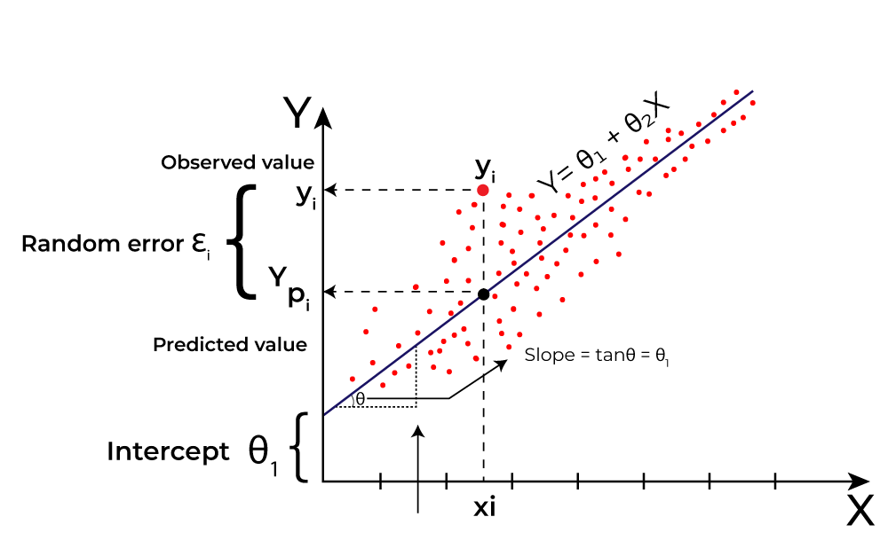
Геометричні моделі
Лінійні моделі

Slide 28
Геометричні моделі
Лінійні моделі
Лінійні моделі є параметричними, що означає, що вони мають фіксовану форму з невеликою кількістю числових параметрів, які необхідно вивчити з даних.
Наприклад, у Y = θ1+θ2x, θ1 і θ2 є параметрами, які ми намагаємося вивчити з даних.
Ця техніка відрізняється від дерево-, так і правилоорієнтованих моделей, де структура моделі (наприклад, які функції використовувати в дереві і де) не є заздалегідь фіксованою.

Slide 29
Геометричні моделі
Моделі, засновані на відстані
Моделі на основі відстані є другим типом геометричних моделей. Як і лінійні моделі, моделі на основі відстані базуються на геометрії даних.
Як випливає з назви, ці моделі працюють на основі поняття відстані.
У контексті машинного навчання поняття відстані не базується лише на фізичній відстані між двома точками.
Натомість ми можемо розглядати відстань між двома точками з урахуванням виду транспорту між ними. Подорож між двома містами літаком фізично охоплює меншу відстань, ніж поїздом, оскільки літак не має обмежень.
Аналогічно, в шахах поняття відстані залежить від використовуваної фігури — наприклад, слон може рухатися по діагоналі. Таким чином, залежно від об'єкта та способу пересування, поняття відстані може сприйматися по-різному.
Зазвичай використовуються такі метрики відстані: евклідова, Мінковського, Манхеттенська та Махаланобіса.

Slide 30
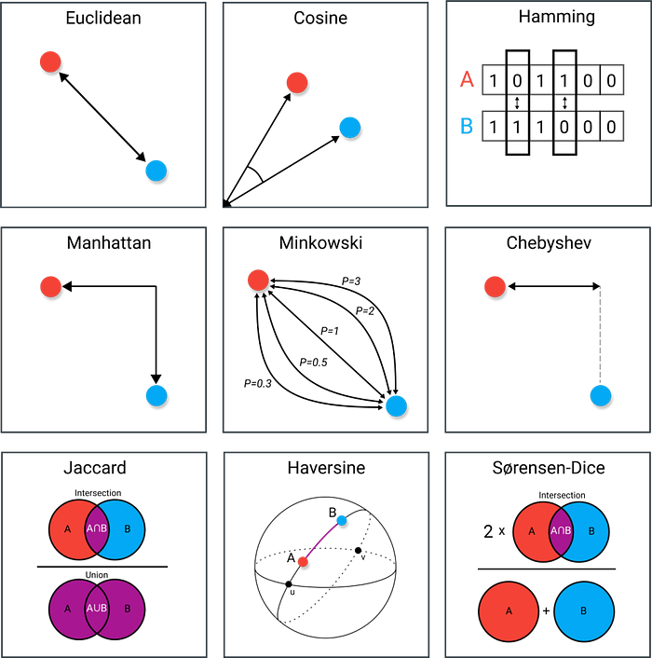
Геометричні моделі
Моделі, засновані на відстані
Джерело даних

Slide 31
Геометричні моделі
Моделі, засновані на відстані
Моделі на основі відстані є другим типом геометричних моделей. Як і лінійні моделі, моделі на основі відстані базуються на геометрії даних.
Як випливає з назви, ці моделі працюють на основі поняття відстані.
У контексті машинного навчання поняття відстані не базується лише на фізичній відстані між двома точками.
Натомість ми можемо розглядати відстань між двома точками з урахуванням виду транспорту між ними. Подорож між двома містами літаком фізично охоплює меншу відстань, ніж поїздом, оскільки літак не має обмежень.
Аналогічно, в шахах поняття відстані залежить від використовуваної фігури — наприклад, слон може рухатися по діагоналі. Таким чином, залежно від об'єкта та способу пересування, поняття відстані може сприйматися по-різному.
Зазвичай використовуються такі метрики відстані: евклідова, Мінковського, Манхеттенська та Махаланобіса.

Slide 32
Геометричні моделі
Моделі, засновані на відстані
Відстань застосовується через поняття сусідів і зразків.
Сусіди — це точки, близькі за відстанню, вираженою через зразки.
Зразки — це
• або центроїди, які знаходять центр маси відповідно до обраної метрики відстані,
• або медоїди, які знаходять найбільш центрально розташовану точку даних.
Найчастіше використовуваним центроїдом є середнє арифметичне, яке мінімізує квадрат евклідової відстані до всіх інших точок.
Прикладами моделей, що базуються на відстані, є моделі найближчого сусіда, які використовують навчальні дані як зразки, наприклад, у класифікації.
Алгоритм кластеризації K-means також використовує зразки для створення кластерів подібних точок даних.

Slide 33
Ймовірнісні моделі
Попередньо ми вже бачили, що алгоритм k-найближчих сусідів використовує поняття відстані (наприклад, евклідову відстань) для класифікації об'єктів, а логічні моделі використовують логічні вирази для поділу простору екземплярів.
У цьому розділі ми розглянемо, як імовірнісні моделі використовують поняття ймовірності для класифікації нових об'єктів.

Slide 34
Ймовірнісні моделі
Імовірнісні моделі розглядають ознаки та цільові змінні як випадкові змінні.
Процес моделювання відображає та маніпулює рівнем невизначеності щодо цих змінних.
Існує два типи імовірнісних моделей:
• Прогнозні
• Генеративні.

Slide 35

Ймовірнісні моделі
Прогнозні імовірнісні моделі використовують ідею умовного розподілу ймовірностей
P(Y|X) за допомогою якого на основі X можна передбачити Y.
Генеративні моделі оцінюють спільний розподіл P(Y,X). Як тільки ми знаємо спільний розподіл для генеративних моделей, ми можемо отримати будь-який умовний або граничний розподіл, що включає ті самі змінні.
Таким чином, генеративна модель здатна створювати нові точки даних та їх мітки, знаючи спільний розподіл ймовірностей.
Спільний розподіл шукає взаємозв'язок між двома змінними. Як тільки цей взаємозв'язок встановлено, можна зробити висновок про нові точки даних.
Наївний Байєс є прикладом імовірнісного класифікатора.

Slide 36
Групування та оцінювання
Моделі групування розбивають простір екземплярів на групи або сегменти
і в кожному сегменті застосовують дуже простий метод (наприклад, клас більшості)
• Наприклад, дерево рішень, KNN.
Моделі оцінювання формують одну глобальну модель над простором екземплярів
• Наприклад, лінійні класифікатори – нейронні мережі.

Slide 37
Навчання моделей

Slide 38
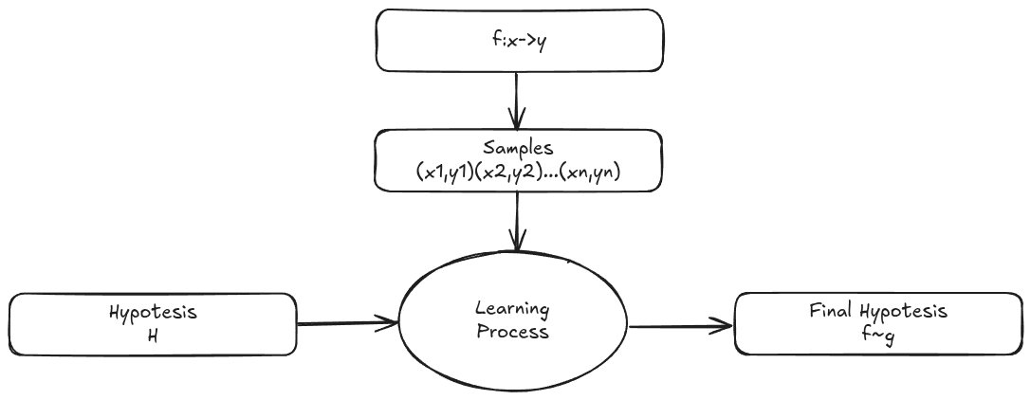
Навчання моделей
Як уже зазначалось для будь-якої системи навчання ми повинні знати три елементи:
T (завдання), P (оцінка ефективності) та E (досвід навчання).
На загальному рівні процес системи навчання виглядає таким чином

Slide 39
Навчання моделей
Процес навчання починається із завдання T, показника ефективності P та досвіду навчання E, а метою є пошук невідомої цільової функції V.
Цільова функція — це точні знання, які необхідно засвоїти на основі навчального досвіду, і вона є невідомою.
Наприклад, у випадку затвердження кредиту система навчання матиме записи заявок клієнтів як досвід, а завданням буде класифікація того, чи відповідає дана заявка клієнта вимогам для отримання кредиту.
Отже, у цьому випадку приклади навчання можуть бути представлені як (x1,y1)(x2,y2)..(xn,yn), де X представляє деталі заявки клієнта, а Y представляє статус затвердження кредиту.

Slide 40
Навчання моделей
Коли розробляється система навчання, яка відповідає процесу навчання, то врахуються кілька варіантів дизайну.
Варіанти дизайну полягатимуть у виборі таких ключових компонентів:
• Тип навчального досвіду
• Вибір цільової функції
• Вибір представлення цільової функції
• Вибір алгоритму апроксимації для цільової функції
• Остаточний дизайн

Slide 41
Тип навчального досвіду
1. Прямий та непрямий досвід навчання:
Пряме навчання. У цьому сценарії система отримує конкретні дані та їхні правильні мітки або результати. Наприклад, для кожного вхідного значення надається правильний вихідний результат.
Непряме навчання. Тут системі надаються послідовності даних або подій разом із загальним результатом (наприклад, успіх або невдача), але без детальної інформації про те, як кожен окремий крок вплинув на результат. Проблема визначення, які кроки позитивно або негативно вплинули на кінцевий результат, відома як проблема розподілу заслуг.

Slide 42
Тип навчального досвіду
2. Кероване та некероване навчання:
Кероване навчання. Дані для навчання мають мітки, тобто система отримує чіткі вказівки щодо правильних результатів для кожного вхідного значення. Цей тип навчання відбувається під наглядом, коли викладач або зовнішній наглядач надає правильні відповіді.
Некероване навчання. У цьому випадку дані не мають міток, і система самостійно, без зовнішнього керівництва, повинна знайти закономірності або групи. Вона може генерувати власні дані або намагатися вчитися на основі структури самого вхідного сигналу.
Напівкероване навчання. Цей підхід поєднує обидва. Система навчається як на маркованих, так і на немаркованих даних, а в ситуаціях, коли вона не впевнена, може звернутися за допомогою (наприклад, до керівника або викладача), щоб прийняти правильне рішення.

Slide 43
Тип навчального досвіду
3. Якість навчального досвід:
Критичним фактором є те, чи точно навчальні дані відображають типи даних, з якими система стикатиметься під час фактичного використання.
Як правило, продуктивність системи краща, коли навчальні дані та реальні дані мають схожі характеристики. Наприклад, модель, навчена на різноманітному наборі даних, часто демонструє кращі результати в реальних додатках.
Однак, якщо досвід навчання обмежений або не охоплює певні типові сценарії, модель може не працювати належним чином.
Після набуття відповідного досвіду навчання наступним кроком є вибір відповідної цільової функції, яка визначає, що система повинна оптимізувати.

Slide 44
Вибір цільової функції
Метою навчання є виявлення операційного опису (функції) V.
Тобто опису, який може бути використаний програмою для виконання поставленої задачі щоб оцінити стани у реалістичних часових межах.
Загалом, може бути дуже складно досконало вивчити таку операційну форму V.
Очікується, що алгоритми навчання набудуть лише деякого наближення до цільової функції V*.

Slide 45
Вибір представлення цільової функції
Коли ми визначено ідеальну цільову функцію V, необхідно вибрати представлення, яке програма навчання буде використовувати для опису функції V*, яку вона буде вивчати.
Як і в попередніх випадках вибору дизайну, є багато варіантів:
• представляти за допомогою великої таблиці з окремими записами, що визначають значення для кожного окремого стану системи
• представляти систему за допомогою набору правил, які відповідають особливостям певного стану
• представляти поліноміальною функцію заздалегідь визначених особливостей
• представляти штучною нейронною мережею.

Slide 46
Вибір представлення цільової функції
Загалом, цей вибір представлення передбачає важливий компроміс.
• З одного боку, ми хочемо вибрати дуже виразне представлення, щоб можна було представити якомога ближче наближення до ідеальної цільової функції V.
• З іншого боку, чим виразнішим є представлення, тим більше навчальних даних знадобиться програмі, щоб вибрати серед альтернативних гіпотез, які вона може представити.

Slide 47
Вибір алгоритму навчання
• Вибір навчальних даних V_train.
• Обчислення проміжної цільової функції V_temp
• Обчислення помилки
• Зміна ваг цільової функції V_train на основі E

